Slide 2
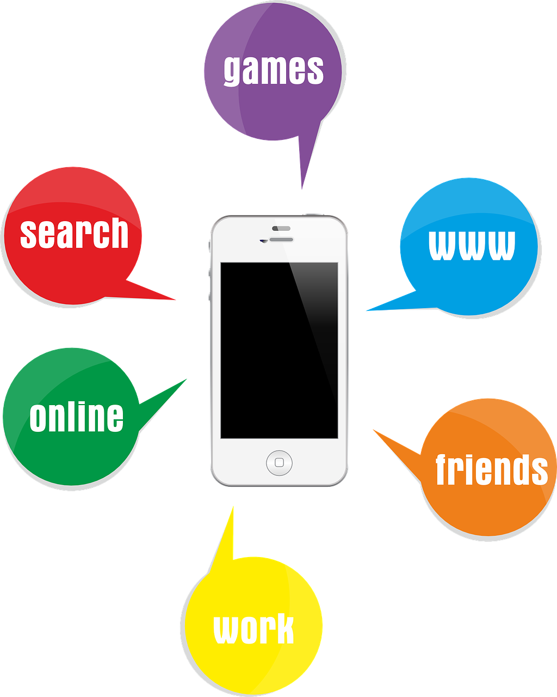

Slide 3
Główne źródło wiedzy

Slide 4
Profile social media

Slide 5
Przykłady
treści

Slide 6
Dodatkowe
inicjatywy

Slide 7
Spójny plan działania

Slide 8
Grupa dyskusyjna

